Slide 1
Упругопластические модели в геотехническом численном анализе

Slide 2
Компрессионное сжатие

Slide 3
Два закона уплотнения

Slide 4
Характеристики жесткости для разных состояний

Slide 5
Прочностные параметры разные?

Slide 6
Прочностные параметры разные?

Slide 7
Два разных поведения грунта

Slide 8
Нормативный документ

Slide 9
Нормативный документ

Slide 10
Давление предуплотнения

Slide 11
Давление предуплотнения

Slide 12
Предел упругости в грунтах

Slide 13
Предел упругости в грунтах

Slide 14
Предел упругости в грунтах

Slide 15
Жесткость грунта

Slide 16
Жесткость грунта

Slide 17
Жесткость грунта

Slide 18
Сопротивление сдвигу

Slide 19
Принцип работы упругопластических моделей

Slide 20
Индикационные точки пластических деформаций

Slide 21
Индикационные точки пластических деформаций

Slide 22
Индикационные точки пластических деформаций

Slide 23
Принцип работы упругопластических моделей

Slide 24
Интерпретация параметров прочности

Slide 25
Распределение характеристик по глубине

Slide 26
Заключение

Slide 27
Благодарю за внимание!!!

Slide 28
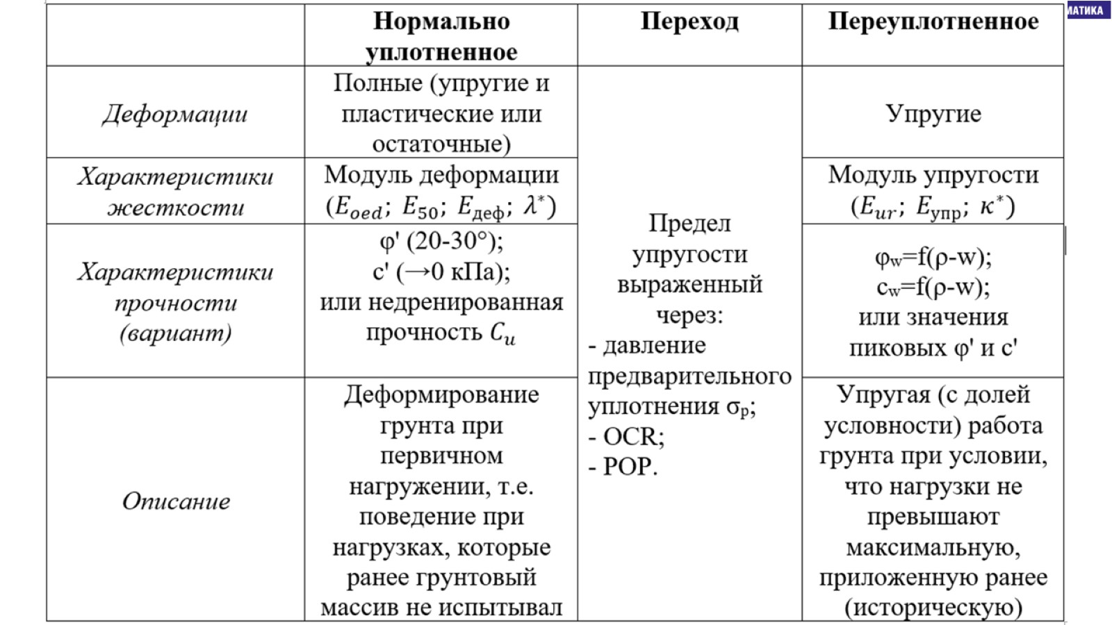

Slide 29
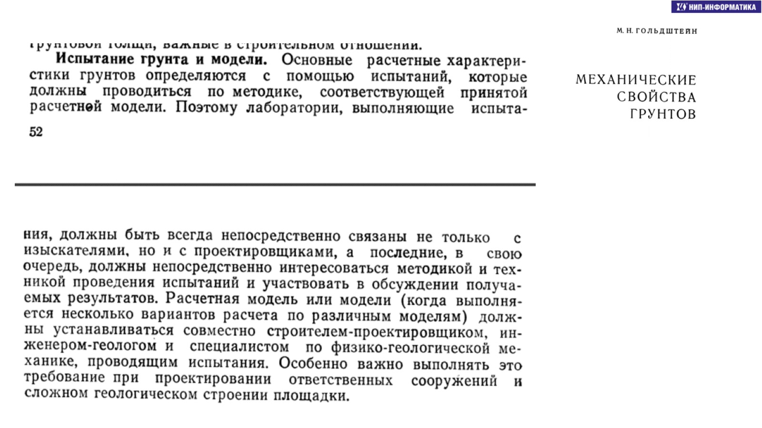

Slide 30
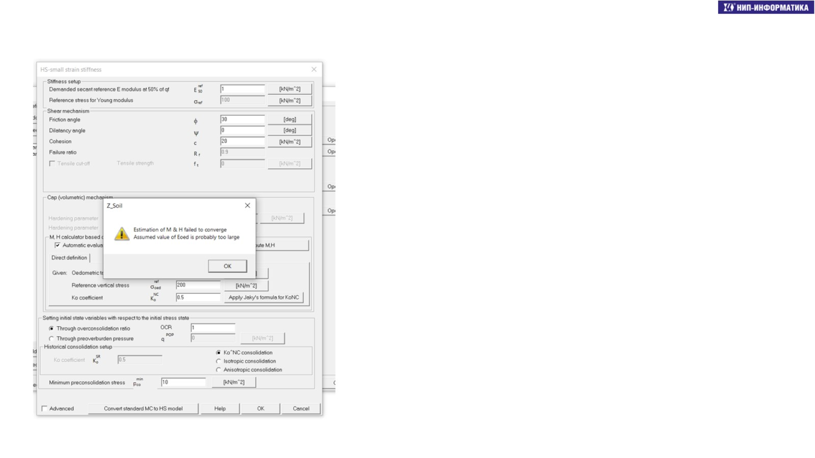

Slide 31
Результаты статического расчета (моногрунт)

